Slide 1
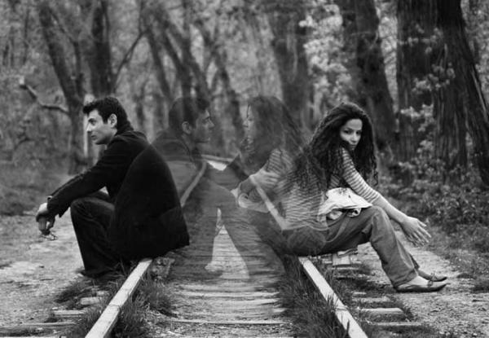
Гендерна політика …
Що це? Це поняття з’явилось в Україні нещодавно.
А саме, що ж таке гендер?

Slide 2
Гендер – це поняття, що визначає соціальну стать людини на відміну від біологічної статі, соціально-рольовий статус, який визначає соціальні можливості людини – чоловіка і жінки в усіх сферах життєдіяльності.

Slide 3
Поняття «гендер», як відомо, було введено в соціальні науки Енном Оклеєм в 70-х роках ХХ століття.
Воно походить від грецького слова «генос», що означає походження, матеріальний носій спадковості (відповідає українському поняттю «рід», «досвід роду») .
Зараз під цим терміном розуміють розподіл
між економічним, політичним, соціальним, культурним і психологічним.

Slide 4
Таким чином, гендерна політика – це утвердження політики партнерства статей у визначенні та втіленні політичних цілей і завдань, методів їх досягнення в діяльності політики держави, політичних партій, громадсько-політичних об’єднань.

Slide 5
Гендерна культура
– це сукупність статево – рольових цінностей у суспільних сферах буття. Це поняття є суспільно – необхідним, бо культура між жінкою і чоловіком є важливою.

Slide 6
Боротьба між правами жінки та чоловіка велася давно. І все почалося від жіночої емансипації. Жінка з давніх-давен не мала прав, а якщо мала, - то лише обов’язки, які повинна була виконувати.
Можна назвати багато жінок, що зробили свій вагомий внесок у становленні рівноправ’я.

Slide 7
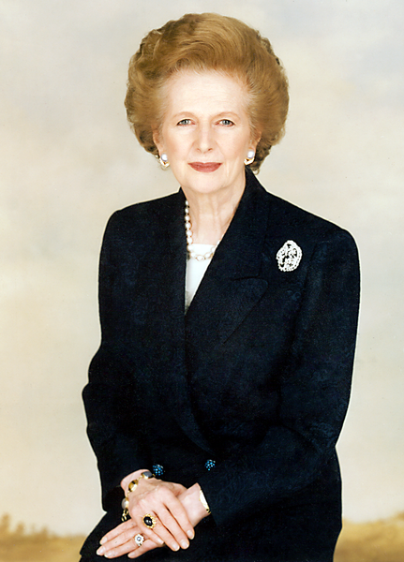
Найвідоміші з них:
Маргарет Тетчер

Slide 8
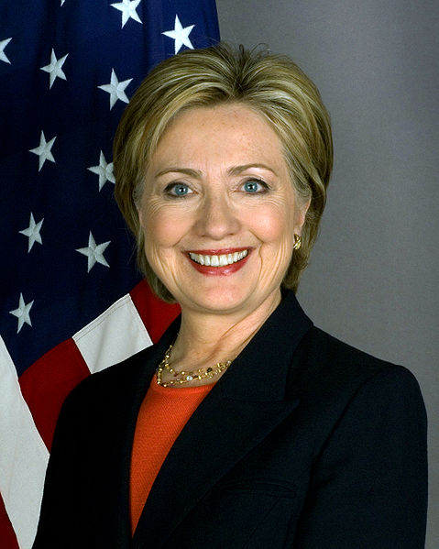
Хіларі Клінтон

Slide 9
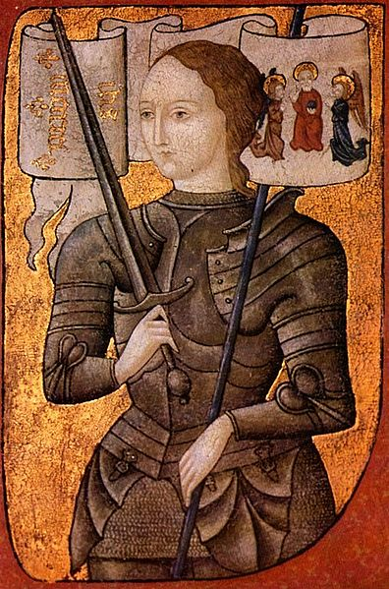
Жанна Д’Арк

Slide 10
З’явились жінки з пріоритетами в політичному, економічному, соціальному житті країни. В Україні є впливові, сильні жінки-лідери.

Slide 11
Тільки 8% жінок представлено в українському парламенті, жодної жінки не має у складі Кабміну.
В Україні загострилися проблеми з дотриманням прав жінок і зберігається гендерна нерівність.
Жінки працюють за тими ж умовами, що і чоловіки, а отримують на 30% менше,
часто не мають доступу
до влади.

Slide 12
Дуже часто в Україні жінок змальовують стереотипно, що жінки тут є предметом естетичної насолоди, краси, задоволення, або як машини для виконання хатніх обов'язків.
Це принижує…

Slide 13
Отже, для встановлення єдиної, правової, демократичної держави суспільство в Україні повинно бути рівноправним.
Жінка заслужила право бути рівною з чоловіком

